Slide 1
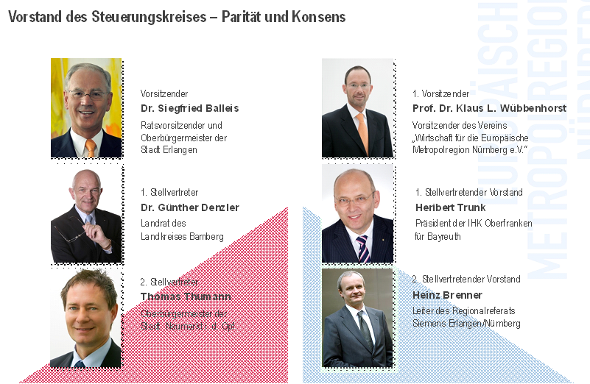
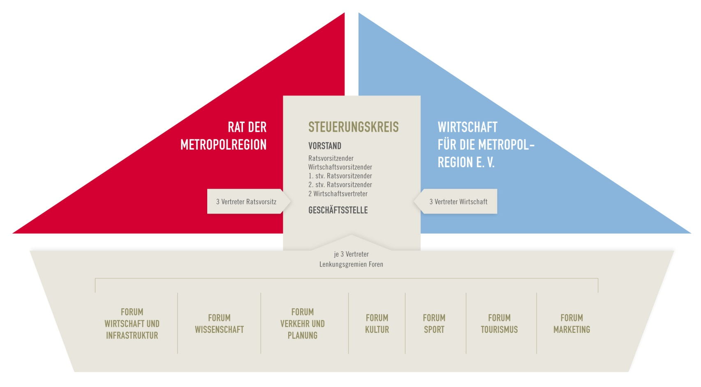
Gemeinsame Willensbildung
Notes:
Die Organisations-Struktur der Metropolregion kann man sich am besten als Segelschiff vorstellen:
Das „rote“ Segel repräsentiert den Rat der Metropolregion mit seinen 55 Oberbürgermeistern, Bürgermeistern und Landräten.
Das „blaue“ Segel bildet der „Förderverein Wirtschaft für die Europäische Metropolregion Nürnberg e.V.“, in dem sich die Wirtschaft für die Region engagiert. Durch ihn gestaltet die Wirtschaft auf Augenhöhe mit und erhöht die Finanzkraft der Allianz.
Der Steuerungskreis bildet der Mast des Schiffes, er übernimmt wichtige Lenkungsfunktionen. Je drei Vertreter des Rates und des Fördervereins bilden hier den Vorstand.
Die 7 Fachforen „Wirtschaft und Infrastruktur“, „Wissenschaft“, „Verkehr und Planung“, „Kultur“, „Sport“, „Tourismus“ und „Marketing“ sowie der Lenkungskreis „Klimaschutz und nachhaltige Entwicklung“ mit rund 400 Experten sind der Rumpf des Schiffes.
1

Slide 2
Rechts- und finanzierungsgefüge
Europäische
Metropolregion
Nürnberg
Verein Europäische Metropolregion Nürnberg
Kommunale Mitgliedsbeiträge
22 Landkreise
11 kreisfreie Städte
Wirtschaft für die Europäische Metropolregion Nürnberg e.V.
Beiträge Leuchttürme, ab 10.100 €
Beiträge weiterer Mitglieder
Mitglieder
- Landkreise
- kreisfreie Städte
- einwohnerstärkste kreisangehörige
Gemeinden
- Bezirke
- Förderverein
Vorstand des Vereins ≙ Vorstand des
Steuerungskreises der Metropolregion
Fördermittel
Bay. Finanzministerium (StMF)
Bay. Sozialministerium (StMAS)
Europäischer Sozialfond (ESF)
Bezirke OFr, OPf, MFr
Sponsoring
VR-Banken, DATEV,
Nürnberger Versicherung etc.
Europäische Metropolregion Nürnberg, Geschäftsstelle
Stand 28.11.2013

Slide 3
Rechtstragende säule
Funktionen des Vereins
Rat der
Metropolregion
Zuwendungsempfänger
für Fördermittel / Zuschüsse von EU, Bund, Land, Bezirke u.a.
Rat der
Metropolregion
Personalanstellung
für Mitarbeiterinnen und Mitarbeiter der Geschäftsstelle
Steuersubjekt

